Slide 1
Kontrola zdraví fazolek
Dostál, Gorylová, Jalůvková, Juračková, Jiran, Maršálová, Mraštíková
Trendy a novinky v business analytice I
4IZ481

Slide 2
Agenda
Představení zvažovaných datasetů
Představení vybraného datasetu
Kontext datasetu
Problémová oblast (nemoci plodin)
Jiná řešení (konkurence)
Návrh na využití řešení
Představení z pohledu uživatele
Návrhy aplikace (diagramy)
Představení z pohledu systému
Předzpracování nestrukturovaných obrazových dat
Zpracování nestrukturovaných obrazových dat
Model pro klasifikaci obrazu
Základní funkcionalita
4 adepti
Fazolky vyhrály

Slide 3
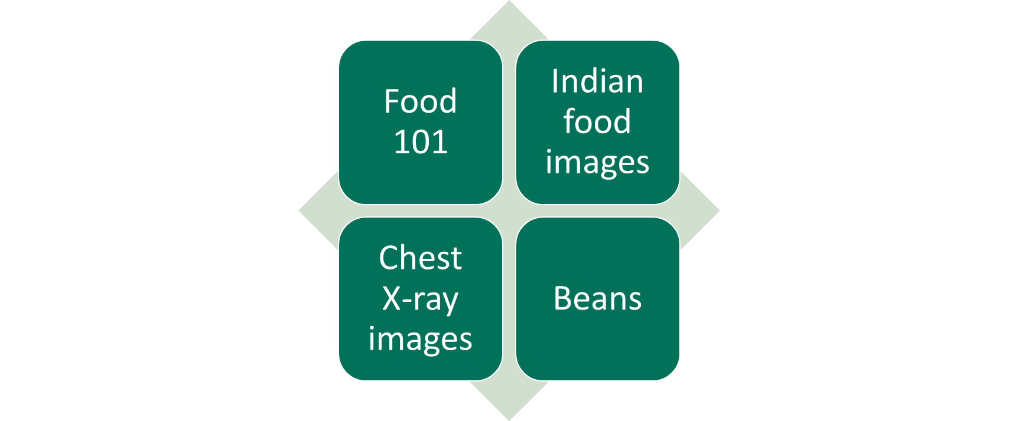

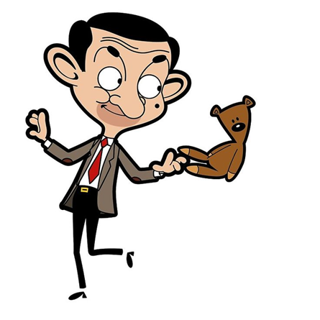
Datasety

Slide 4
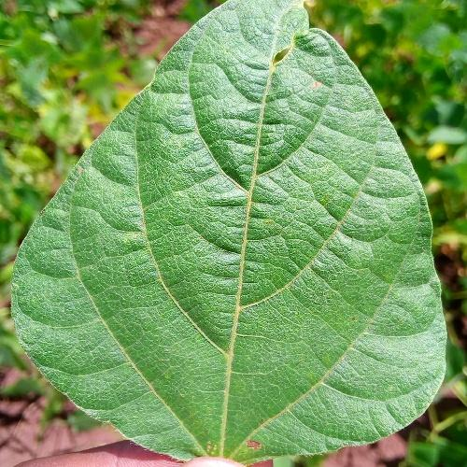
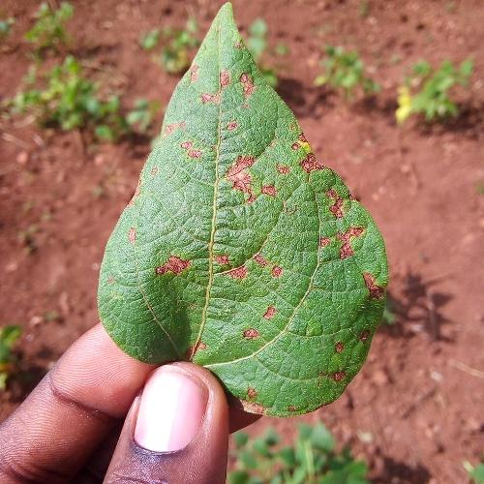
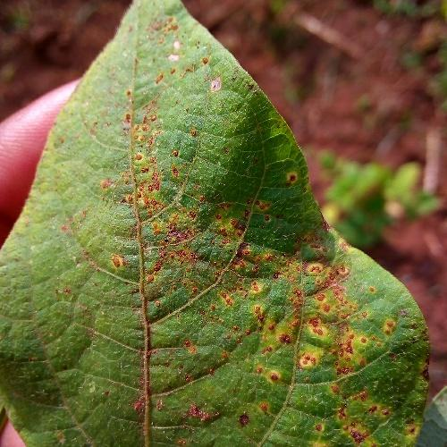
Zvolený dataset Beans
Image-classification
Predikce onemocnění fazolu a klasifikace typu nemoci
Tři druhy hodnot
Healthy
Angular Leaf Spot
Bean Rust
Rozdělení
1034 - Train
133 - Validation
128 - Test

Slide 5
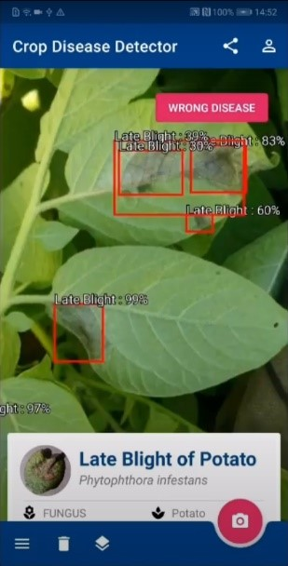
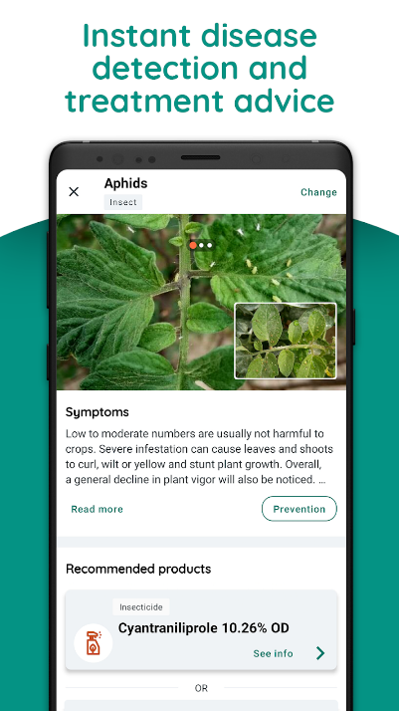
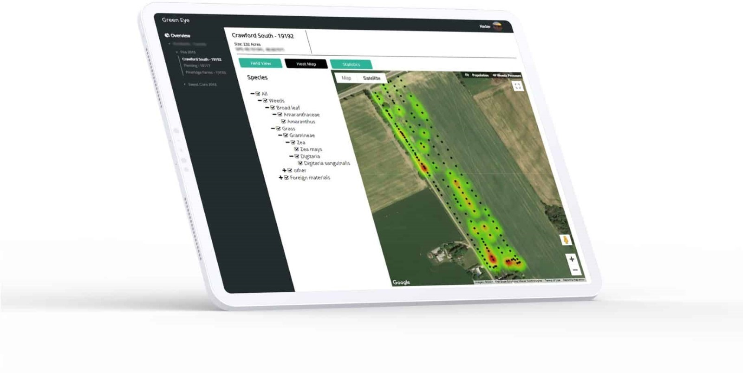
Konkurenční řešení
606 podobných aplikací

Slide 6
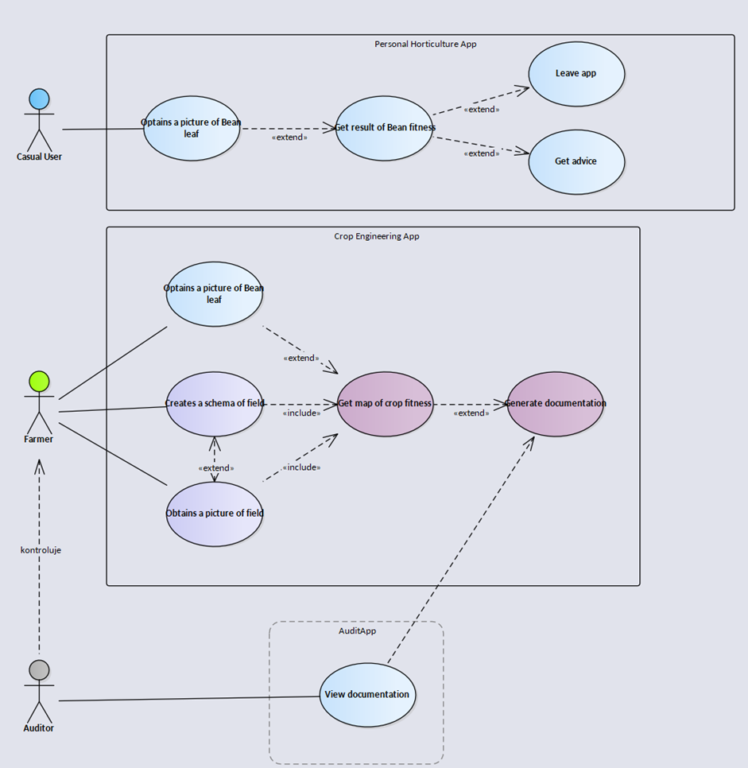
Představení z pohledu uživatele
Use case diagram
Do budoucna až 3 typy uživatelů
V základní verzi jen Casual uživatel
V další verzi Velkopěstitel (s přidanou funkcionalitou mapování plodin)
V budoucích verzích možný veřejný Auditor

Slide 7
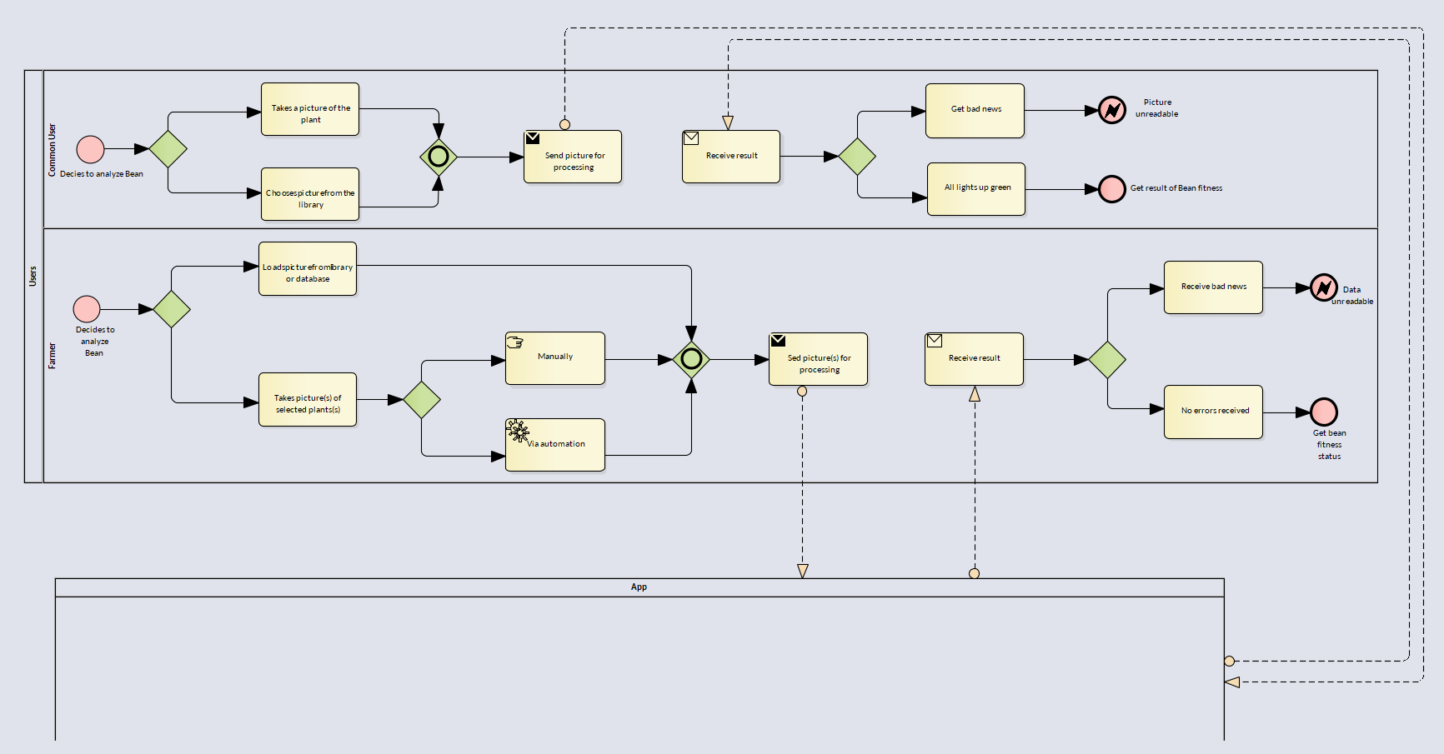
Představení z pohledu uživatele (uživatelské procesy)

Slide 8
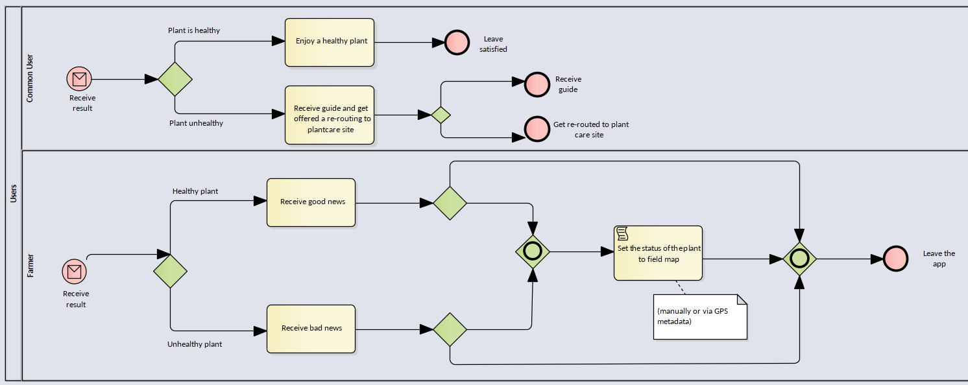
Představení z pohledu uživatele (práce s výsledky)

Slide 9
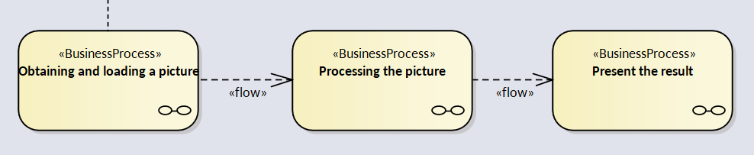
Představení z pohledu aplikace
Základní architektura aplikace má 3 části
Pořízení a nahrání fotografie
Zprocesování obrázku
Prezentace výsledku
Zprocesování obrazu má pak několik vnitřních procesů
Validace
Předzpracování
Klasifikační model

Slide 10
Zpracování nestrukturovaných obrazových dat
Obtížnější, hlavně výpočetně, než u strukturovaných
720x720 pixel obrázek - 518 400 možných příznaků
Model musí být natrénovaný na velkém množství obrázků
Google běžně používá dataset s 300 milióny záznamy
= Použití veřejně dostupných už natrénovaných klasifikátorů

Slide 11
Předzpracování obrazových dat
Převod na vektor čísel + techniky na snížení velikosti vektoru
Barvy se převedou na stupně šedi
Korekce jasu a šumu
Resize – převod všech obrázků na jednotnou velikost
Orientace – Metadata o orientaci obrázku, také se převádí na jednotnou
Data augmentation - rotace, posun, přidá se náhodný šum, rozmazání apod. s cílem tvorby nových obrázků/trénovacích dat

Slide 12
Model pro klasifikaci obrazu
Vision Transformer – Google, dosahuje lepších výsledků a zároveň vyžaduje menší prostředky než CNN
Dělí obraz na kostičky 16x16 pixelů
Ukládá si poziční informace
ML princip zvaný Attention + Self Attention - při analýze se model kouká na data kolem sebe/kontext a může díky tomu odvozovat obecná pravidla
Může se koukat globálně všude kolem sebe – nutnost obrovského množství dat k natrénování
Použijeme už předtrénovaný dataset z https://huggingface.co/google/vit-base-patch16-224-in21k
Výsledek se spojí s metadaty z aplikace, hlavně geolokačními – jednoduchá fuzzy pravidla

Slide 13
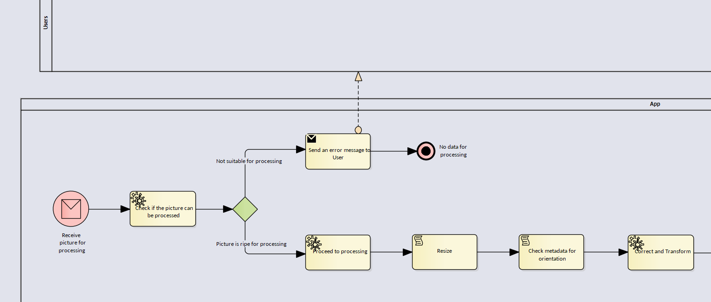
Představení z pohledu aplikace Procesní model 1/2

Slide 14
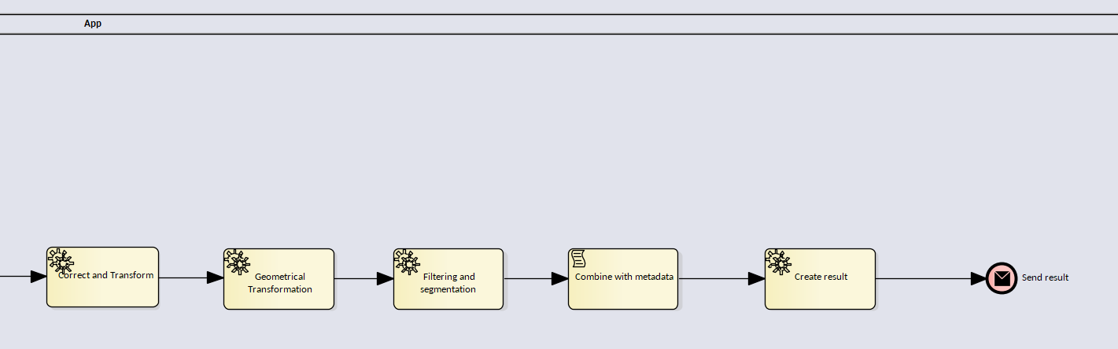
Představení z pohledu aplikace Procesní model 2/2

Slide 15
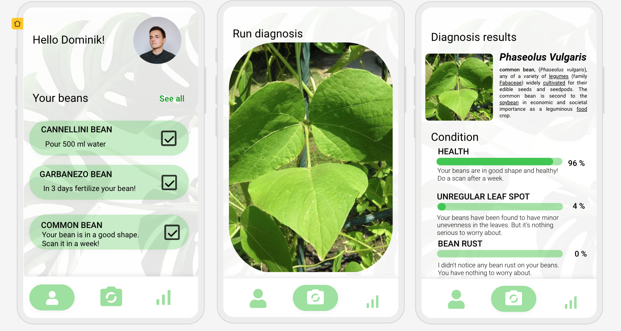
Návrh mobilní aplikace

Slide 16
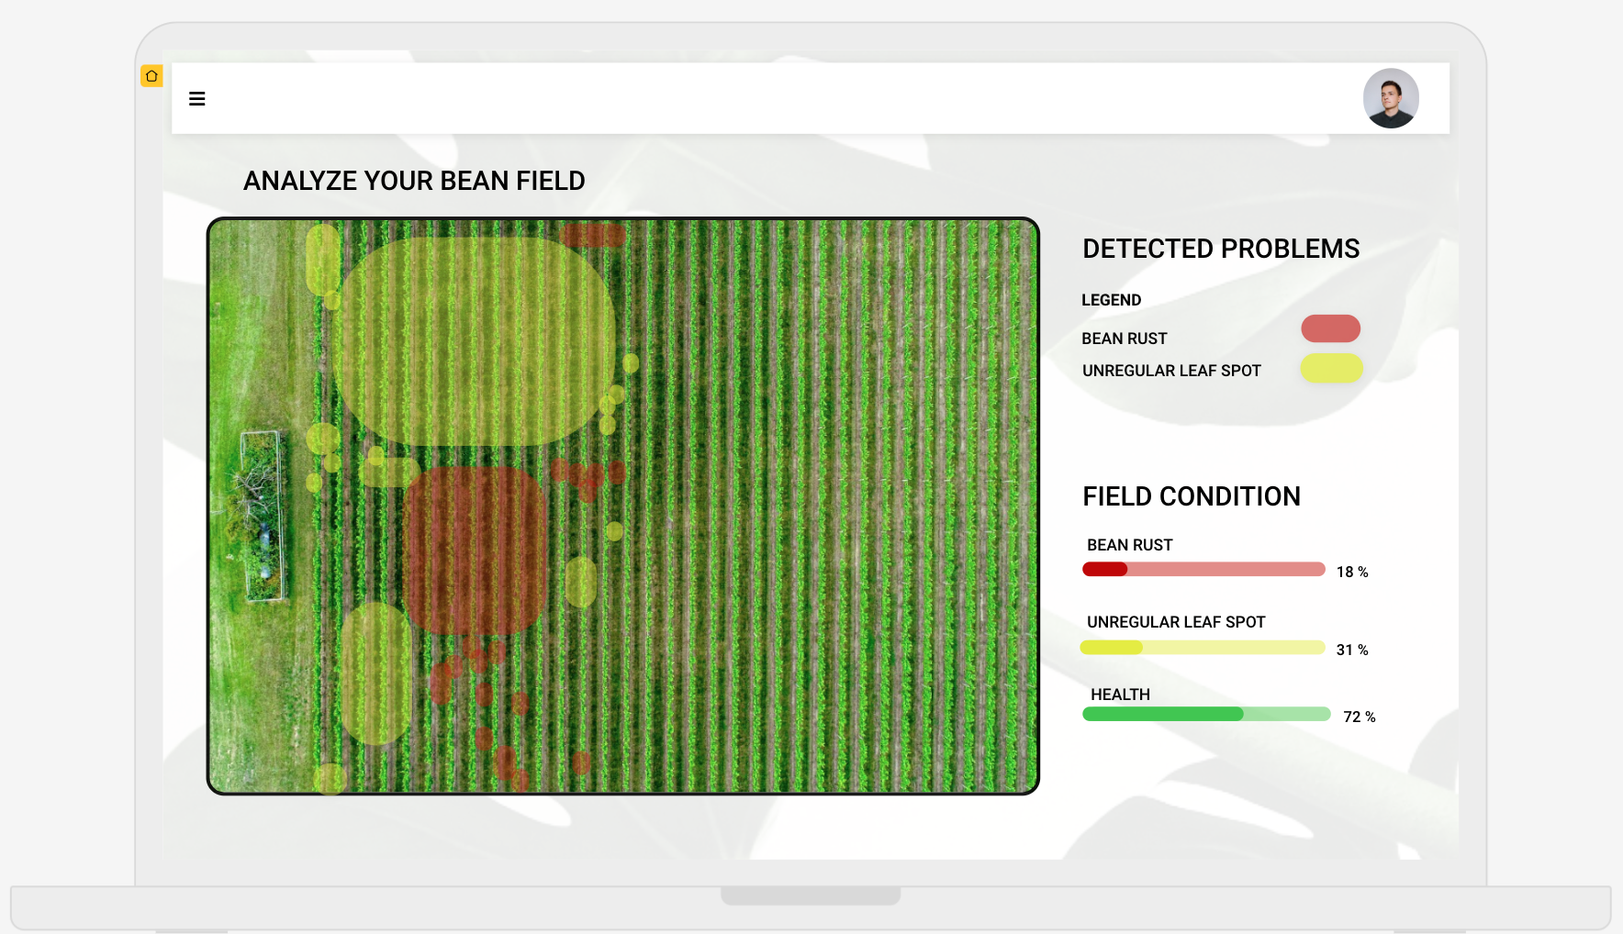
Návrh webové stránky

Slide 17
Děkujeme za pozornost
Dostál, Gorylová, Jalůvková, Juračková, Jiran, Maršálová, Mraštíková

